Slide 1
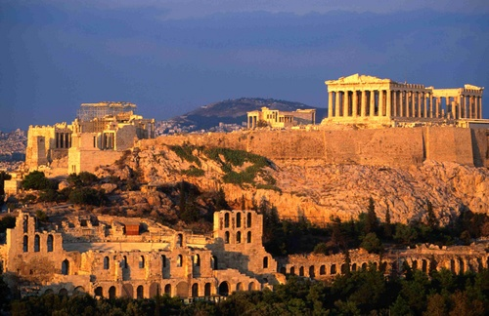
كن يونانياً
Be
Greek
Να είστε Έλληνες

Slide 2
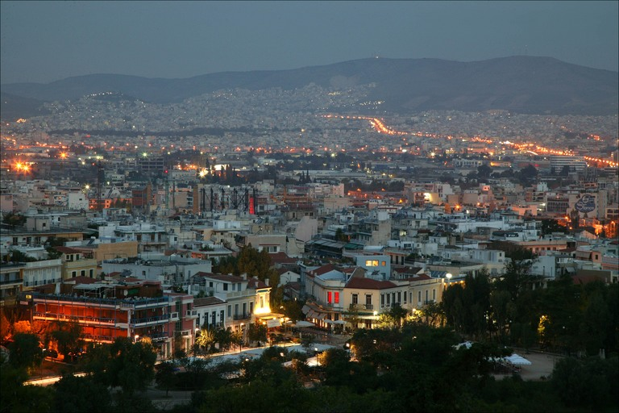
اثينا .. !!
عاصمة اليونان وأكبر مدنها. يعود اسم المدينة لأثينا إلهة الحكمة الإغريقية.
تقع أثينا في جنوب اليونان على سهل أتيكا بين نهري إليسوس وكيفيسوس،
محاطة من ثلاثة جهات بقمم جبال هيهيميتو وبينديلي وبارنيثاس
. تطل من الجهة الرابعة على خليج سارونيكوس الواصل إلى البحر الأبيض المتوسط.
يبلغ تاريخ المدينة حوالي 5000 سنة، لتعد بذلك أحد أقدم مستوطنات أوروبا.

Slide 3
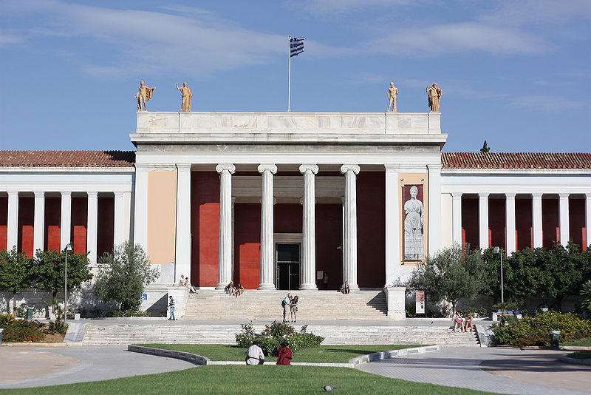
First day
اليوم الاول
التجمع في الرياض في مطار الملك خالد الدولي صالة الرحلات الدولية للطيران الاجنبي الساعة 6:30 صباحا
لانهاء اجراءات السفر الاقلاع الساعة 8 صباحا.
- الوصول الى مطار اثينا الدولي الفثيريوس فنيزيلوس الساعة 11 صباحاً بتوقيت الرياض 10 صباحا بتوقيت أثينا
- التوجة مباشرة الى الفندق و اخذ قسط من الراحة لمدة ثلاث ساعات ( المسافة بين الفندق و المطار 18 كم فقط )
- الساعة الثانية مساء تجمع الوفد في مطعم الفندق و التعريف بخط سير اليوم . و تناول وجبة الغداء
- بدأ الرحلة الساعة الرابعة مساءا التجمع في اللوبي و استقلال الحافلة الى متحف الاثار الوطني
الوصول الى المتحف الساعة 4:35 مساءا و سوف يكون في الاستقبال مرشد محلي للتعريف بالمتحف .
تستمر الزيارة الى تمام الساعة 7 مساءا
العودة الى الفندق وتناول طعام العشاء في الفندق تمام الساعة الـ9 مساءا

Slide 4
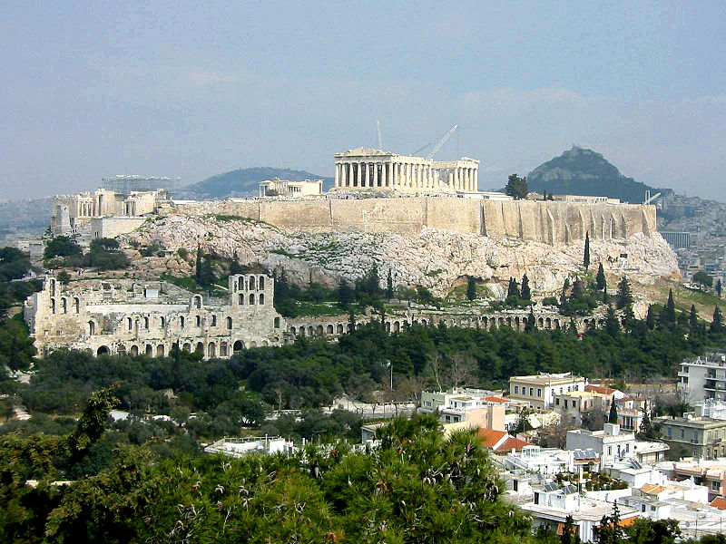
Second day
اليوم الثاني
بدأ اليوم في تماما الساعة 8 صباحا و يكون بالتجمع في المطعم تناول الافطار
توضيح خط السير الذي سوف تتبعه المجموعة اليوم .
الساعة 10:00 التجمع في اللوبي و التوجه عن طريق الحافلة الى الاكروبوليس احد اعظم واشهر معالم العاصمة اليونانية
الوصول اليه الساعة 11:15 . يكون في الاستقبال مرشد محلي يتولى الشرح و الرد على اسألة الوفد .
الساعة 1:30 مساءا بعد ذلك التوجة لمطعم varoulka المتخصص في المؤكولات البحرية اليونانية لتناول طعام الغداء
-الساعة 3:00 مغادرة المطعم والتوجة الى الفندق
-الساعة 7 مساءا تناول العشاء و بعده التوجة لحضور مسرحية اغريقية موسيقية ( حسب الرغبة )
-تنتهي المسرحية الساعة 12:00 مساءا العودة الى الفندق . و بهذا ينتهي اليوم الثاني .

Slide 5
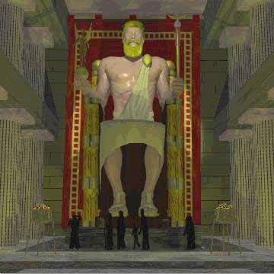
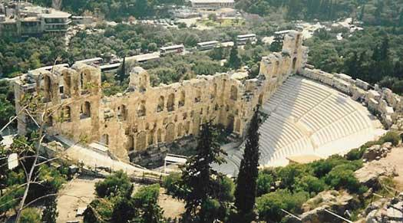
third day
اليوم الثالث
يبدأ اليوم الساعة 8:00 صباحا بالتجمع في الفندق و تناول الافطار و التعرف على خط السير .
الساعة 10:00 التجمع في اللوبي و التوجة الى منطقة كيراميكوس .
الوصول الساعة 12:00 و يكون في الاستقبال مرشد محلي للتعريف و الرد على استفسارات الوفد حول المنطقة
المغادرة الساعة 3:00 مساءا
التوجه الى منطقة ايريني و مشاهدة الملعب الاولمبي و بقايا تمثال زيووس في جبل اولمبيس الوصول الساعة 5:00
الساعة 8:00 التوجة الى مطعم apla aristera-dexia المختص بالمؤكولات اليونانية المعاصرة .
الساعة 11:00 العودة الى الفندق .
انتهاء اليوم الثالث .

Slide 6
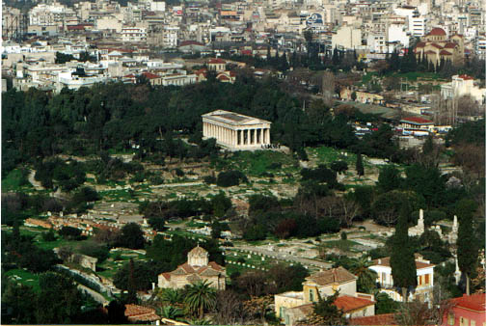
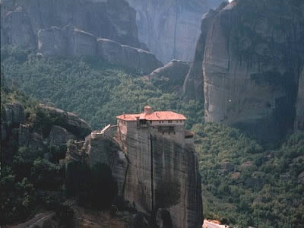
fourth day
اليوم الرابع
يبدأ اليوم الساعة 10:00 صباحا و يكون بالتجمع في المطعم و تناول الافطار و شرح خط السير .
الساعة 1:00 التجمع في اللوبي و التوجة الى تل الكافتيوس .
الوصول الساعة 3:30 و يكون في الاستقبال مرشد محلي للتعريف و الرد على استفسارات الوفد .
الساعة 4:50 التوجة الى وسط اثينا و بالتحديد الى السوق الاثري في منطقة الاغوار الوصول الساعة 6:40
تناول العشاء و التسوق الى الساعة 11:00 العودة الى الفندق .
انتهاء اليوم الرابع

Slide 7
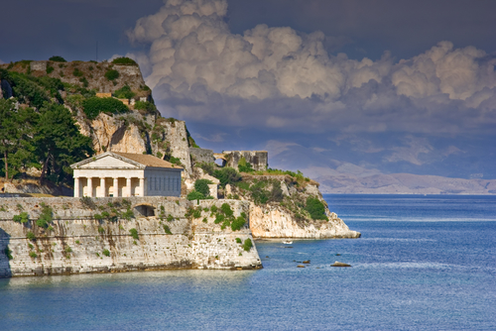
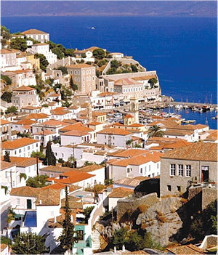
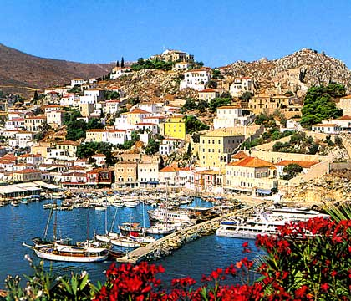
fifth day
اليوم الخامس
بدأ البرنامج الساعة 10:00 بالافطار في المطعم الخاص بالفندق و التعريف بخط السير .
التوجه الى ميناء بيريوس و الذهاب برحلة بحرية الساعة 11:00وصول الى جزيرة هيدرا الساعة 3:00
اخذ جولة حرة في الجزيرة و التسوق و ممارسة النشاطات المختلفة . و تناول الغداء و العشاء .
المبات في الجزيرة لمدة يوم واحد .

Slide 8
sixth day
اليوم السادس
-يبدأ اليوم الساعة 9:00 بالتجمع في المطعم و الافطار و شرح لخط السير لهذا اليوم .
الساعة 11:00 التوجة الى ميناء الجزيرة للعودة الى اثينا الساعة 3:00
التوجه الى الفندق الساعة 4:00 يكون لاعضاء الوفد حرية التنقل و مزاولة الانشطة المختلفة
في أثينا الى الساعة 10:00
الساعة 11:00 يبدأ حفل عشاء خاص بالوفد يقدم فيه اشها المؤكولات اليونانية بجميع اصنافها
الغادرة
تكون المغادرة في اليوم التالي :
التجمع في اللوبي الساعة 11:00 صباحا و التوجة الى المطار
وقت الاقلاع الساعة 2:00 مساءا من مطار اثينا الدولي
الوصول الى الرياض الساعة 6:00 مساءا مطار الملك خالد الدولي

Slide 9
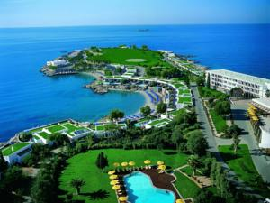
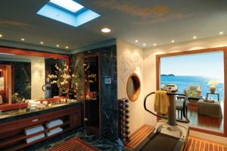
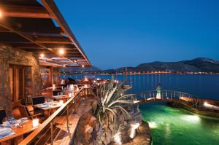
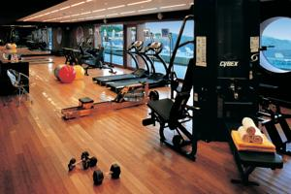
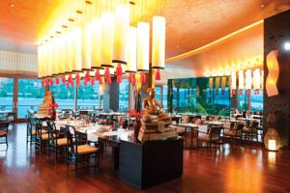
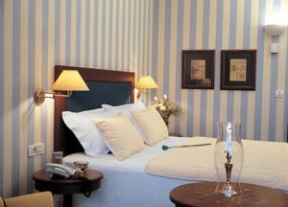
اماكن الاقامة :
في اثينا
Grand Resort Lagonissi
يوفر فندق Grand Resort Lagonissi ذو مستوى 5 نجوم غرفاً أنيقة ومنازل مطلة على الشاطئ
وتضم كل واحدة حماماً بصفوف من الرخام ومساحة للجلوس مجهزة بشكل أنيق.
كما تتوفر خدمة التدليك في الغرفة وخدمة تناول الطعام في الغرفة.
يوفر منتجع ThalaSpa Chenot الصحي الحديث علاجات شاملة لاستعادة الشباب في موقع هادئ.
ويمكن للنزلاء الاستفادة من قوائم الأطعمة المتوازنة الخاصة المتوفرة.
تقدم الـ 10 مطاعم في فندق Grand Resort أطباقاً عالمية ويونانية.
وقد حازت معظم مطاعم المنتجع على جوائز الماس لمستوى 5 نجوم من الأكاديمية الأمريكية لعلم الضيافة.

Slide 10
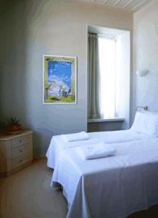
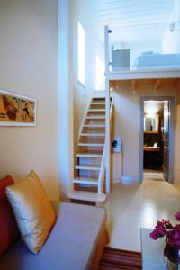
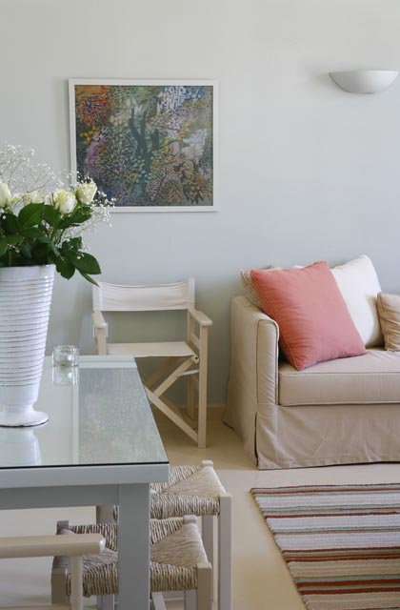
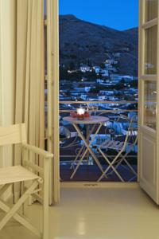
جزيرة هيدرا
The Hotel Hydra
يتوفر في الفندق : خدمة الغرف, غرف مكيفة, غرف لغير المدخنين, بار صغير, تلفزيون/ستلايت, مطبخ صغير, اٌلة لصنع الشاي
والقهوة, مجفف شعر, تلفزيون, دش, إفطار في الغرفة
مكتب للجولات, مساج، مركز تجميل, حوض الإستحمام, نزهات, حديقة, نشاطات مائية, صيد, التنزه, تدليك
مركز أعمال, مصبغة, صندوق امانات بالغرف, خدمة الغسيل, آلة نسخ, خدمة التذاكر, فاكسميلي, حفظ الأمتعة,
منطقة مخصصة للتدخين, معاملات فورية للحجز وللمغادرة
يوفر هذا الفندق خدمة اتصال بشبكة الإنترنت فائقة السرعة. يوفر الموقع اتصال إنترنت لاسلكي.

Slide 11
فترات تنفيذ البرنامج
خلال شهر يونيو
خلال شهر ابريل :
ابتداءا من 1 ابريل الى 7 ابريل
ابتداءا من 9 ابريل الى 15 ابريل
ابتداءا من 20 ابريل الى 27 ابريل
ابتداءا من 1يونيو الى 7 يونيو
ابتداءا من 10 يونيو الى 17يونيو
ابتداءا من 20يونيوالى 27
خلال شهر يوليو
خلال شهر مايو
ابتداء من 1 مايو الى 7 مايو
ابتداءا من 10 مايو الى 17 مايو
ابتداء من 20مايو الى 27 مايو
ابتداءا من 1 يوليو الى 7 يوليو
ابتداءا من 10يوليو الى 17يوليو
ابتداء من 20 يوليو الى 27 يوليو

Slide 12
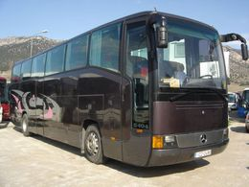
وسائل النقل :
الطيران
الخطوط العربية القطرية
-الباصات في اثينا
- في جزيرة هيدرا لا يوجد سوا الدراجات او الحيوانات

Slide 13
الشروط والاحكام :
1- البرنامج السياحي لمدة 6 ايام .
2-البرنامج لعشريين زوج فقط .
3- البرنامج غير مسؤول عن الاطفال او الابناء القادميين مع مشتري البرنامج .
4- في الاوقات الحرة من البرنامج جميع التكاليف و الرسوم والاكراميات . يتكفل بها العميل
5- جميع الوجبات التي يقدمها البرنامج عبارة عن مأدبة طعام مفتوحة ( بوفيه مفتوح )
6- الوجبات التي يقدمها البرنامج
6 وجبات افطار . 3 وجبات غداء . 6 وجبات عشاء
7-البرنامج مسئول مسئولية كاملة عن اي حوادث تقع للعملاء طوال فترة البرنامج .
8- البرنامج غير مسئول عن اي تحركات يقوم بها العميل في خارج اطار البرنامج المتفق عليه
سوى كان الذهاب الى الاسواق – البارات – السنما – النوادي الليلية .... الخ او ما ينتج عنها
من مخالفات
9- حجوزات الغرف في الفنادق وفق المواصفات التالية
غرفة مزدوجة لزوجين ( في اثينا و جزيرة هيدرا ) و في حال اراد العميل الانتقال الى جناح او كوخ او
شاليه فانه المسئول عن قرارة و لن يكون هناك اي عملية استرداد للاموال المدفوعة

Slide 14
الاسعار و الاسعار الخدمات الاضافية
- سعر التذكرة درجة سياحية و الاقامة مع الوجبات . شاملة رسوم الدخول للمزارات و الضرائب و الاكراميات
و نقل الحاقلة .
5.000 ريال سعودي
- سعر التذكرة درجة اولى و الاقامة مع الوجبات . شاملة رسوم الدخول للمزارات و الضرائب و الاكراميات
و نقل الحافلة .
8.000 ريال سعودي
في حال الرغبة بحضور حفلات او مسرحيات معينة زيادة
300ريال سعودي لكل مناسبة على حدا .
شاملة الضرائب و المواصلات و رسوم الدخول و الاكراميات .

Slide 15
شكرا للدكتور
محمد الزعبي .
على اتاحة الفرصة .
المجموعة الثانية .
1- خالد الفيفي
2-عبد الله الحارثي
3- بدر المطيري
4- عبد الرحمن المالكي

